Slide 1


Introducción a la elaboración de Mapas Coropléticos en
Luis Armando Moreno Preciado
Notes:
ID=d924773e-9a16-4d6d-9803-8cb819e99682 Recipe=text_billboard Type=TextOnly Variant=0 FamilyID=AccentBoxWalbaum_Zero

Slide 2
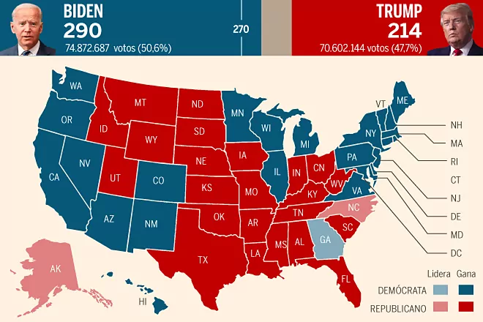
EJEMPLOS

Slide 3
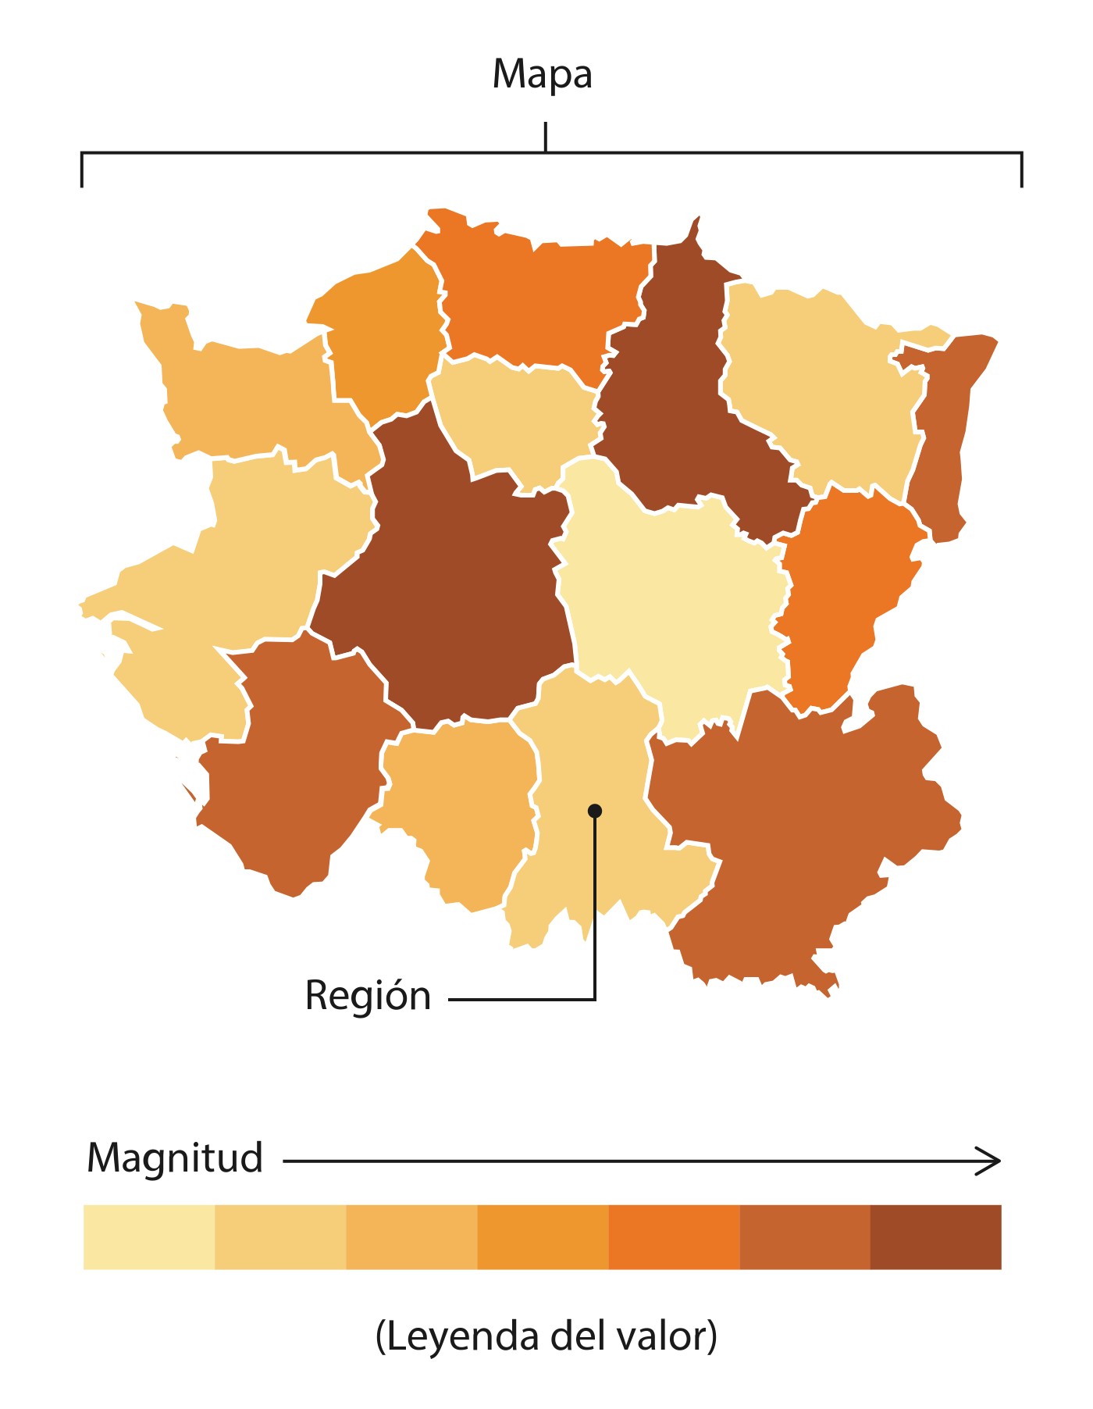
LOS MAPAS COROPLÉTICOS
Los mapas cloropléticos muestran áreas geográficas divididas o regiones que están coloreadas, sombreadas o modeladas en relación con una variable de datos. Esto proporciona una forma de visualizar valores sobre un área geográfica, que puede mostrar variaciones o patrones en la ubicación visualizada.
La variable de datos utiliza la progresión del color para representarse en cada región del mapa. Típicamente, esto puede ser una mezcla de un color a otro, una progresión de matiz único, transparente a opaco, claro a oscuro o un espectro de color entero.
https://datavizcatalogue.com/ES/metodos/mapa_coropletico.html

Slide 4
LOS MAPAS COROPLÉTICOS
VENTAJAS
Fácil comprensión
Adaptación a temas distintos
Identificación de patrones
DESVENTAJAS
Imprecisión
Variaciones imperceptibles
Cambios abruptos
RECOMENDACIONES
Variables discretas
Datos relativos
¿A quién va dirigido?
https://datavizcatalogue.com/ES/metodos/mapa_coropletico.html

Slide 5
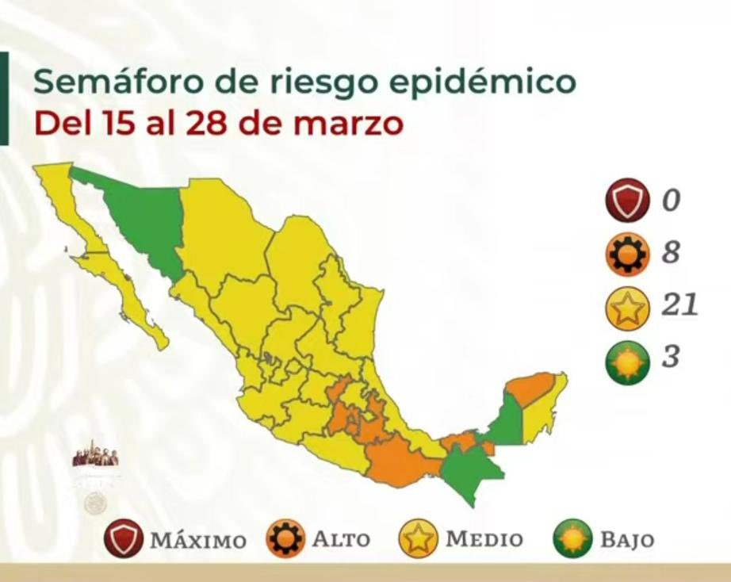
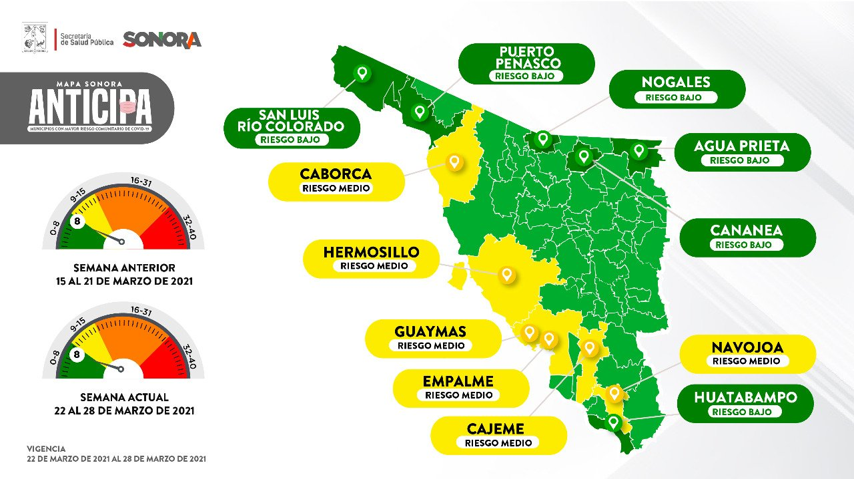
EJEMPLOS

Slide 6
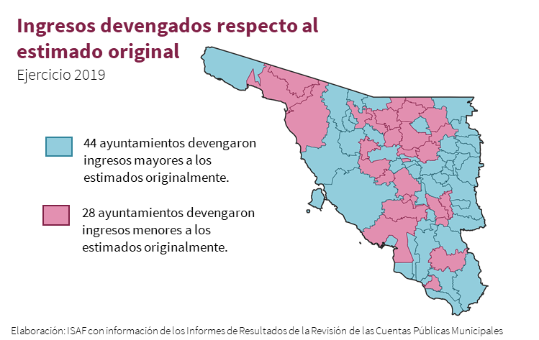
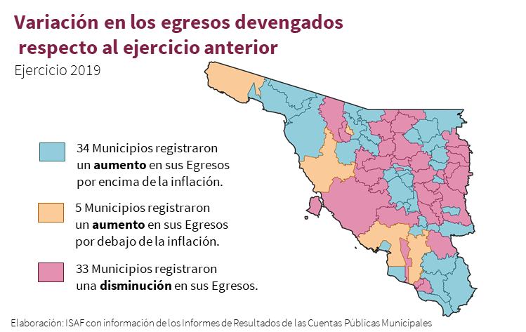
EJEMPLOS

Slide 7
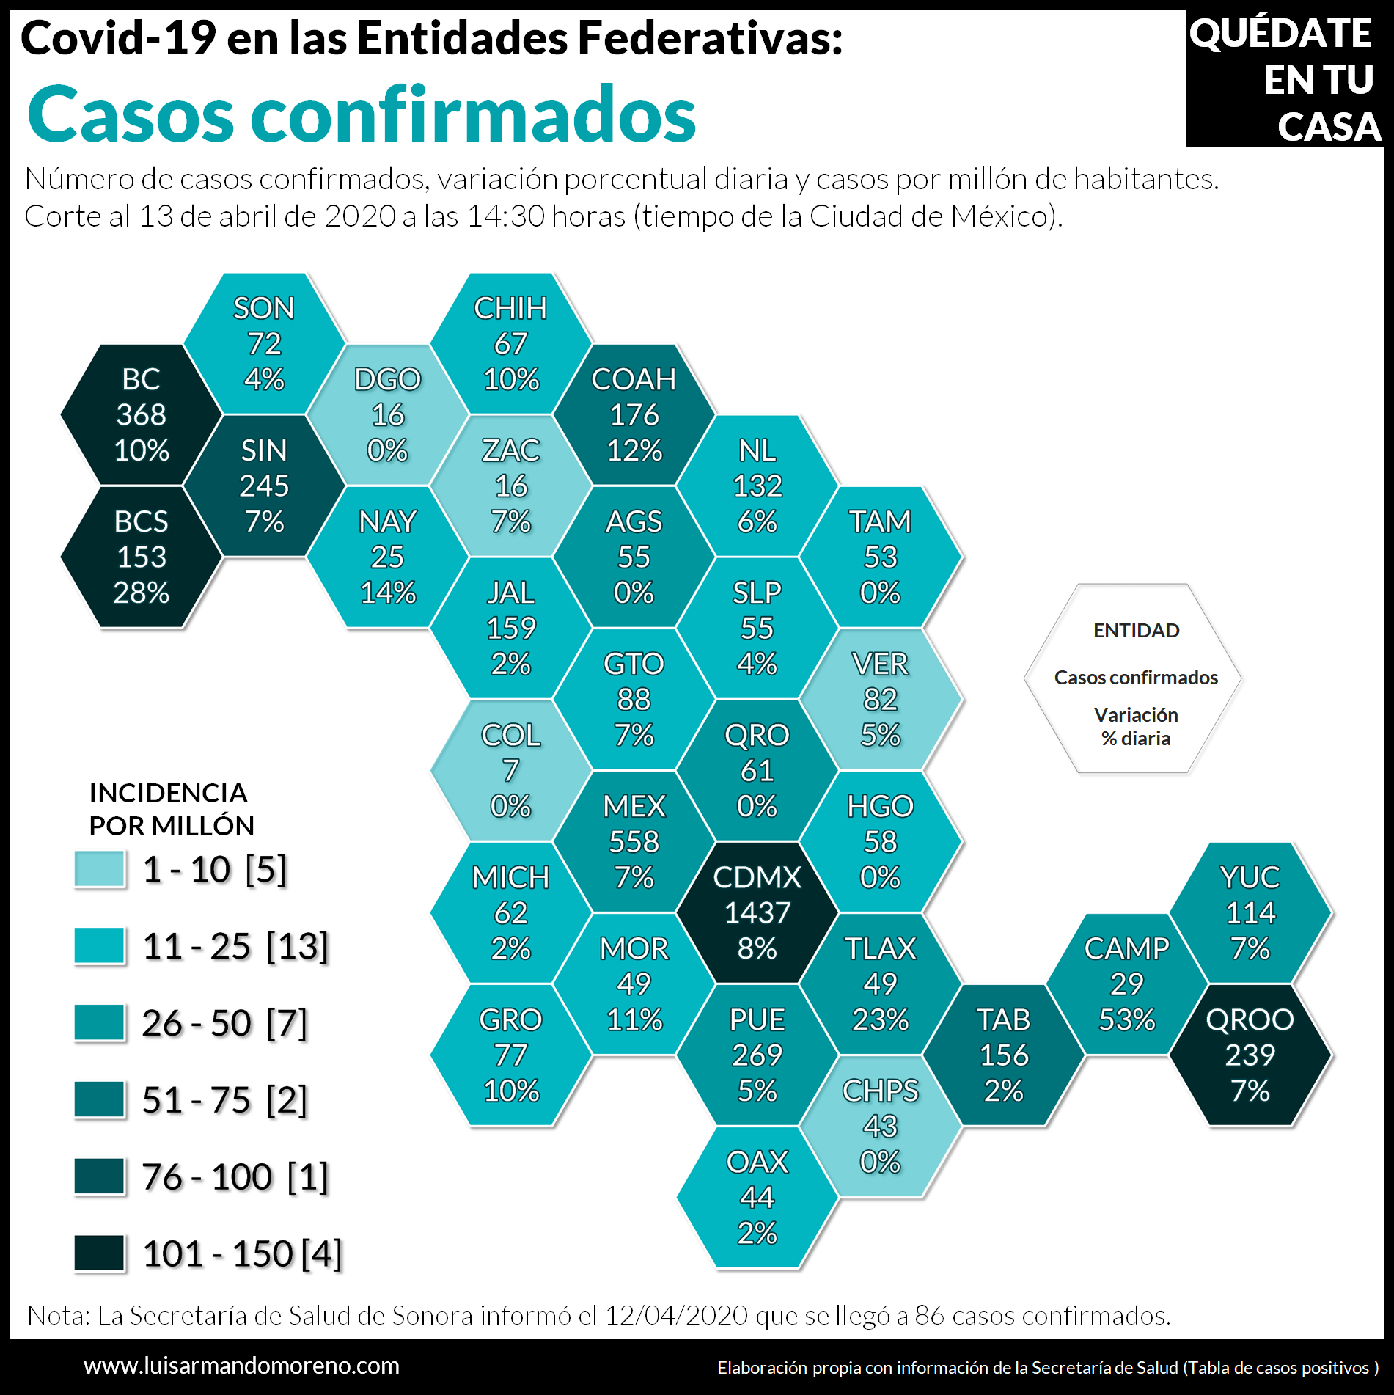
EJEMPLOS

Slide 8
CLASIFICACIÓN DE LOS DATOS
INTERVALOS IGUALES
Divide la magnitud de la variable en intervalos iguales.
CUANTILES
Organiza los grupos para que éstos tengan el mismo número de observaciones.
NATURAL BREAKS (JENKS)
Ordena de modo que haya menos variación en cada grupo.
Un aspecto fundamental para la generación de mapas coropléticos es la clasificación de los datos, afortunadamente existen distintos paquetes en R para realizar esta tarea dependiendo de lo que se quiera graficar.
DESVIACIÓN ESTÁNDAR
Las observaciones se agrupan según el número de desviaciones estándar que se alejen de la media.
PRETTY BREAKS
Redondea cada intervalo hacia arriba o hacia abajo.
https://acolita.com/mapas-coropletas-guia-clasificacion-datos/

Slide 9
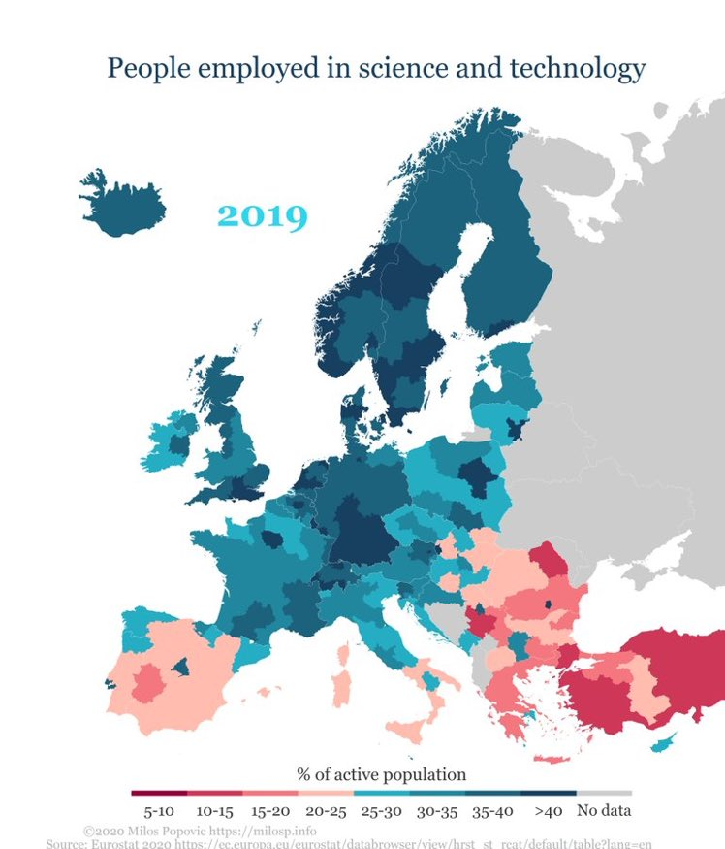
EJEMPLOS
CLASIFICACIÓN EN
PRETTY BREAKS

Slide 10
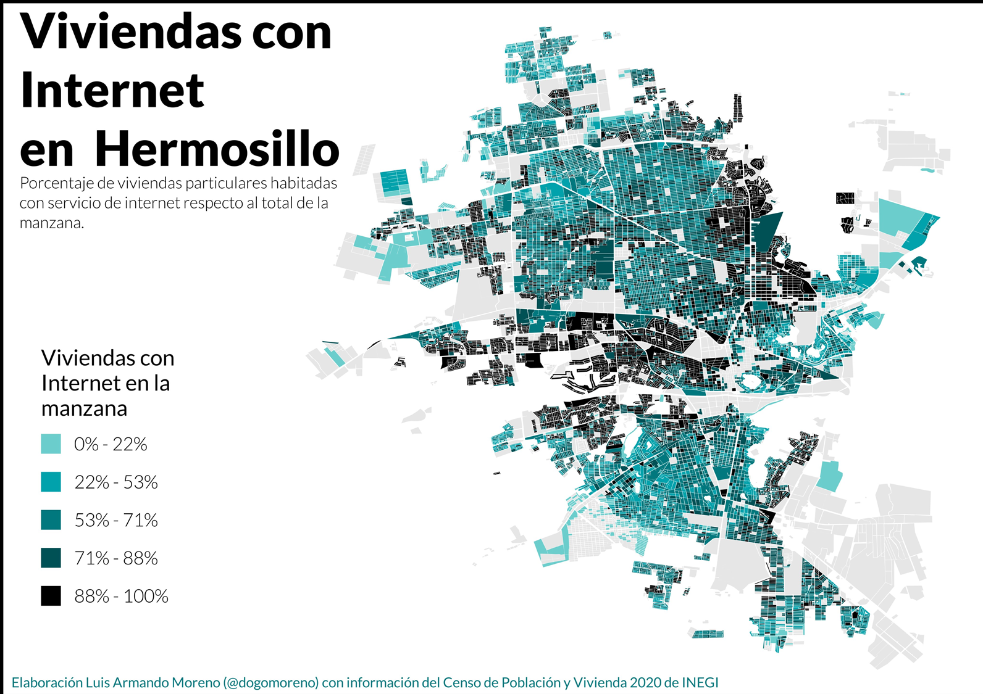
EJEMPLOS
CLASIFICACIÓN EN
CUANTILES

Slide 11
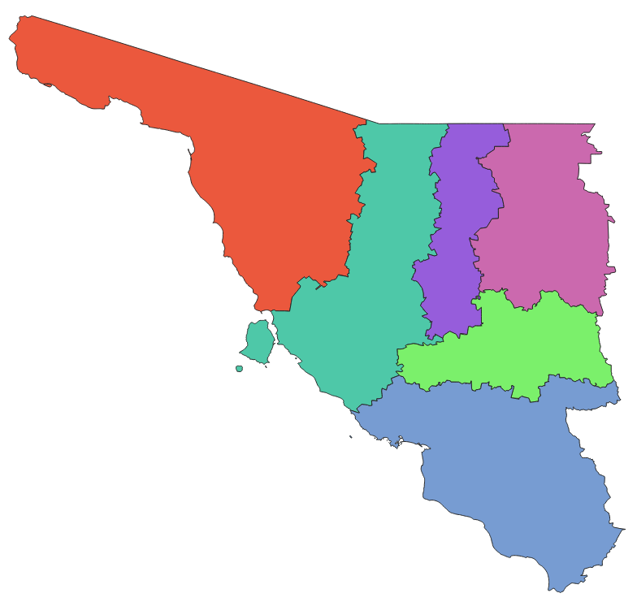
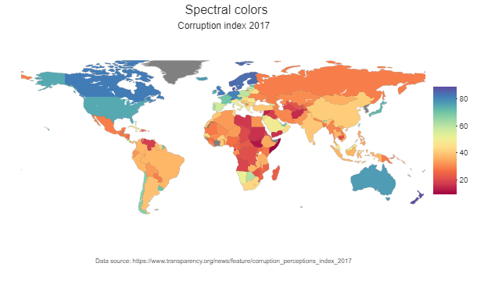
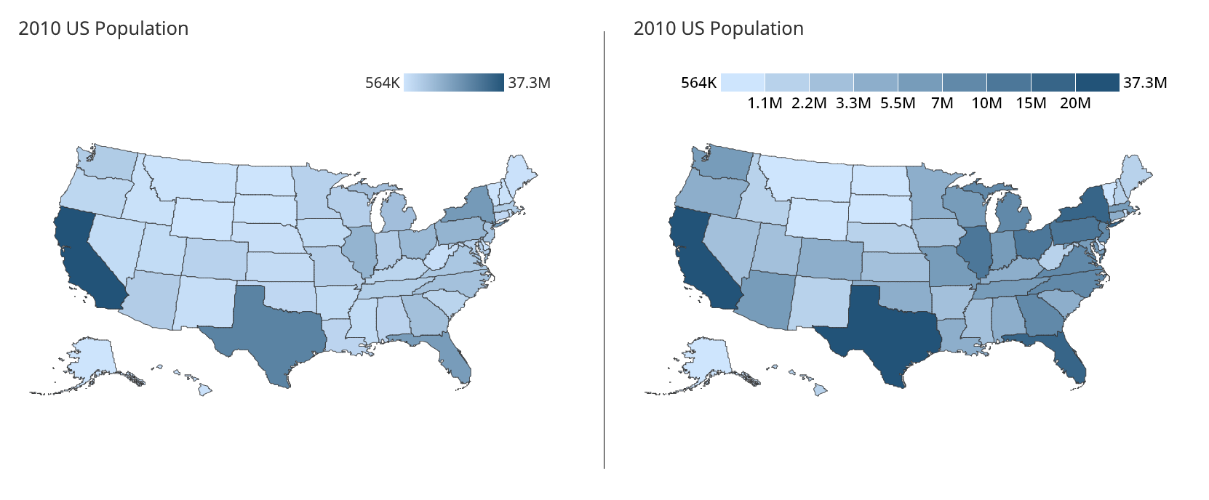
USO DEL COLOR
PALETA CUALITATIVA
PALETA DIVERGENTE
PALETA SECUENCIAL
Regiones CPCEM

Slide 12

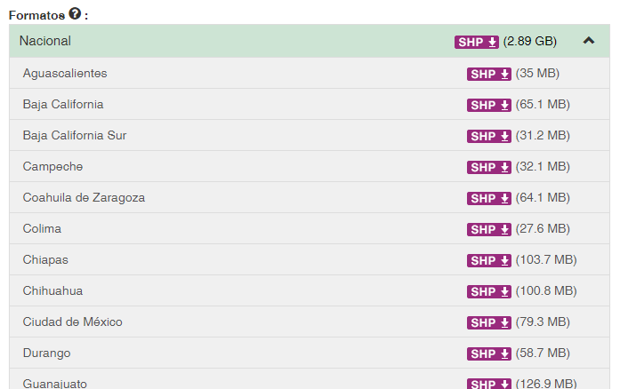
EL MARCOGEOESTADÍSTICO DE INEGI (MG)
El Marco Geoestadístico (MG) es un producto de INEGI que integra información vectorial, tablas de atributos y catálogos. Muestra la división geoestadística del territorio nacional en sucesivos niveles de desagregación. El MG contiene además la cobertura de todas las localidades del territorio nacional, de manera que a cada una de las viviendas le corresponde una secuencia de claves de identificación geográfica que está dada por los sucesivos niveles de desagregación en los que se divide el territorio nacional.
https://www.inegi.org.mx/temas/mg/#Descargas

Slide 13
LOS SHAPEFILES
ARCHIVOS MARCO GEOESTADÍSTICO
.shp es el archivo que almacena las entidades geométricas de los objetos.
.shx es el archivo que almacena el índice de las entidades geométricas.
.dbf es la base de datos, donde se almacena la información de los atributos de los objetos.
Un shapefile es un formato vectorial de almacenamiento digital donde se guarda la localización de los elementos geográficos y los atributos asociados a ellos. Es un formato multiarchivo,. El número mínimo requerido es de tres y tienen las extensiones siguientes:
.prj Es el archivo que guarda la información referida al sistema de coordenadas en formato WKT.
.cpg describe un conjunto de caracteres para mostrar texto en shapefile.
https://acolita.com/mapas-coropletas-guia-clasificacion-datos/

Slide 14
EL MARCOGEOESTADÍSTICO DE INEGI (MG)
El Marco Geoestadístico (MG) es un producto de INEGI que integra información vectorial, tablas de atributos y catálogos. Muestra la división geoestadística del territorio nacional en sucesivos niveles de desagregación. El MG contiene además la cobertura de todas las localidades del territorio nacional, de manera que a cada una de las viviendas le corresponde una secuencia de claves de identificación geográfica que está dada por los sucesivos niveles de desagregación en los que se divide el territorio nacional.
https://www.inegi.org.mx/temas/mg/#Descargas

Slide 15
LOS SHAPEFILES
ARCHIVOS MARCO GEOESTADÍSTICO
.shp es el archivo que almacena las entidades geométricas de los objetos.
.shx es el archivo que almacena el índice de las entidades geométricas.
.dbf es la base de datos, donde se almacena la información de los atributos de los objetos.
Un shapefile es un formato vectorial de almacenamiento digital donde se guarda la localización de los elementos geográficos y los atributos asociados a ellos. Es un formato multiarchivo,. El número mínimo requerido es de tres y tienen las extensiones siguientes:
.prj Es el archivo que guarda la información referida al sistema de coordenadas en formato WKT.
.cpg describe un conjunto de caracteres para mostrar texto en shapefile.
https://acolita.com/mapas-coropletas-guia-clasificacion-datos/

Slide 16
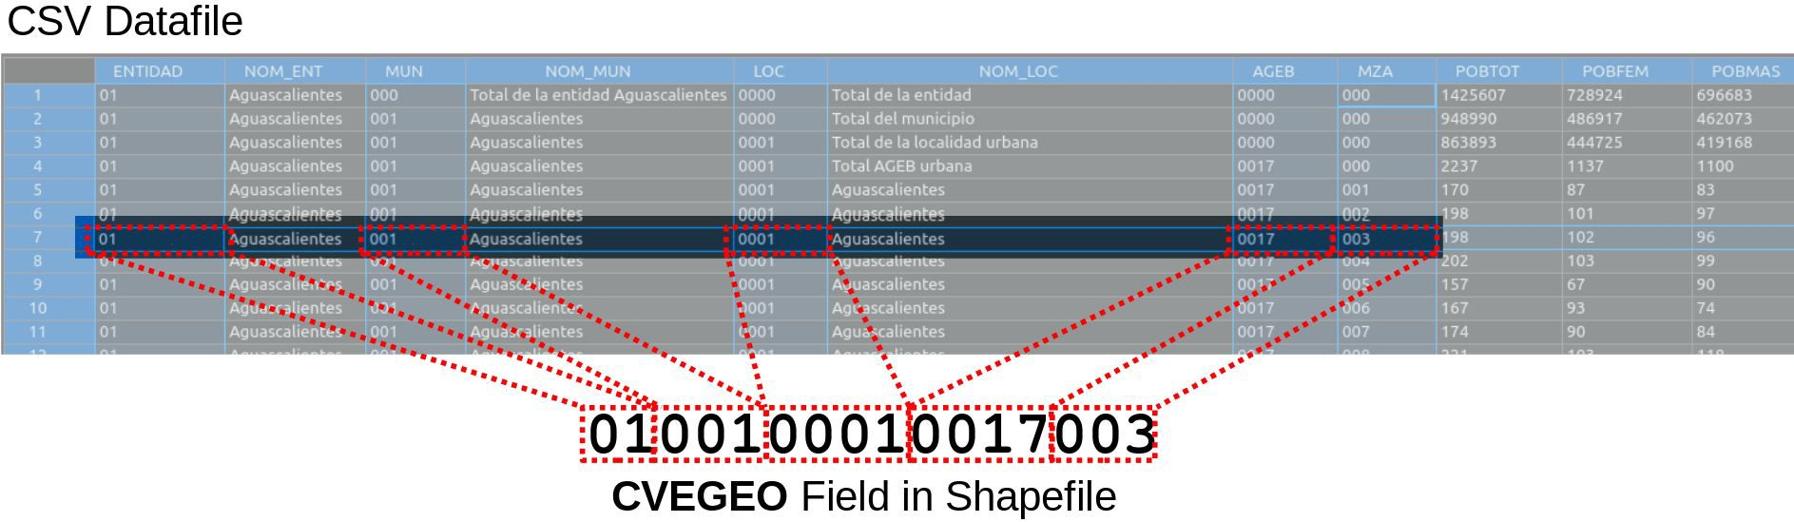
CLAVE GEOESTADÍSTICA (CVEGEO)
Imagen de Abel Coronado, https://abxda.medium.com/un-evento-decenal-de-datos-abiertos-68c6d232c70b

Slide 17
EJERCICIO PRÁCTICO

